Slide 1




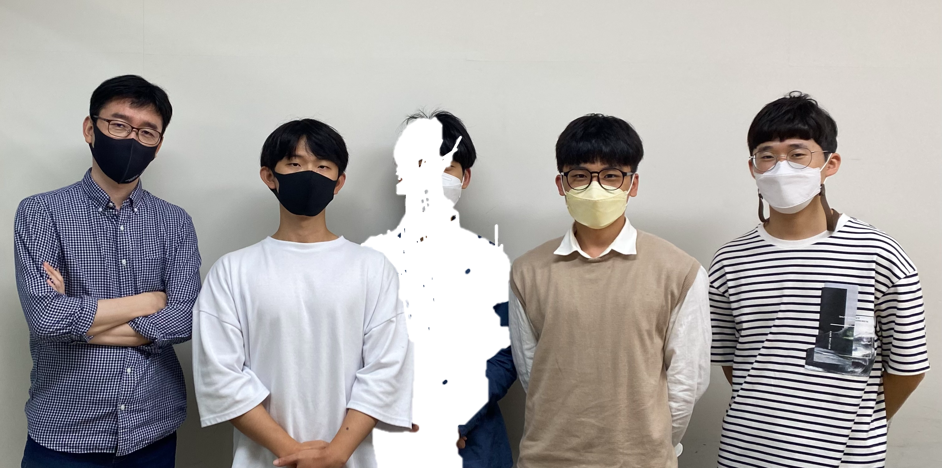
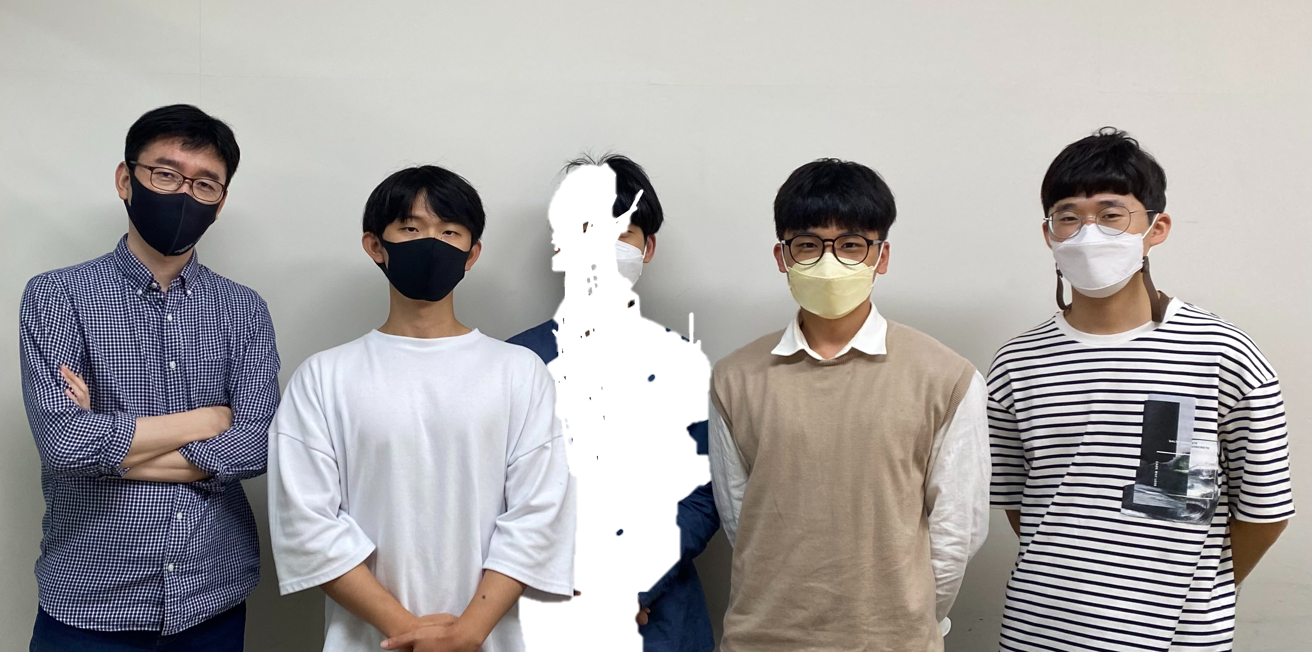










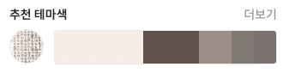










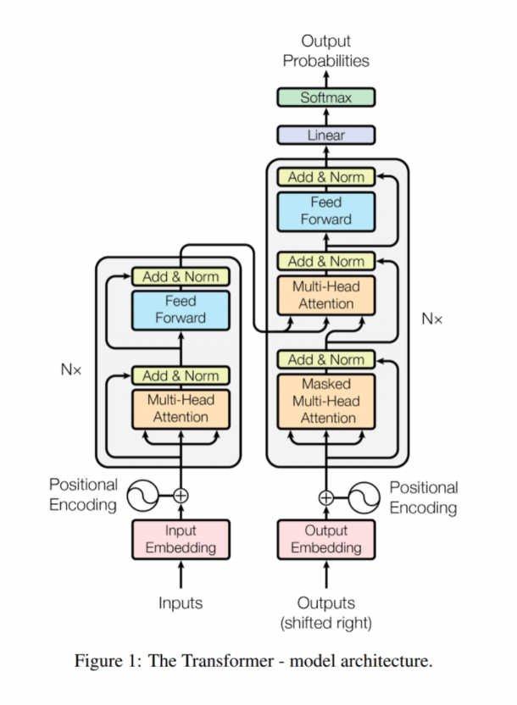



2022년 봄학기
캡스톤 축제
[캡스톤 디자인]
한 국 어 의 특 수 성 을
반 영 한 번 역 성 능 향 상
참여기업체 : AITRICS
지도 교수님 : 최희열 교수님
팀원 : 허재무 김정희 김주환
I. 문제 배경
III. 기존 연구 결과
과제의 필요성
대중적인 번역기 비교
오늘날 네이버 CLOVA를 비롯하여 많은 인공지능 서비스 플랫폼, 번역기가 나오고 있음. 하지만 대부분의 번역기는 한글의 특수성이 반영되지 않음. 이는 가독성 및 번역 성능의 저하로 이어짐.
I love you. I will marry with you.
사랑해요 나는 당신과 결혼할 것이다.
영흰 정말 대단해!
Younghee is really incredible!
I love you. I will marry with you.
사랑해. 나는 당신과 결혼할 것이다.
1) 받침
보통의 경우 명사는 조사(‘은/는/이/가’)와 함께 쓰는 것이 일반적이지만, ‘엄만, 아빤’처럼 조사를 명사에 결합하여 사용하는 경우도 존재함
2) 존댓말 반말의 유무
동일한 의미를 가지지만, 다양한 형태로 표현이 가능함
영흰 정말 대단해!
Young white is really great!
“영희는~”
“영흰~”
I love you. I will marry with you.
사랑해요, 나는 당신과 결혼할 거예요.
영흰 정말 대단해!
You’re so great!
정확성
가독성
Papago의 경우 높임말로 변환하는 기능은 있지만 기본적인 번역은 높임말과 반말을 혼합하여 사용하고 있음.
사랑합니다.
I love you.
구글, 카카오의 경우 영흰을 영+흰으로 인식함. 즉 글자를 기준으로 문장을 번역하고 있음.
사랑해요.
사랑해.
II. 문제 정의
IV. 접근 방법
Problem statement
한국어의 특수성을 반영한 모델의 학습이 필요함
높임말 & 반말의 혼합 사용은 문장의 흐름을 끊고 가독성을 떨어림
받침 인식 불가는 의도하지 않은 고유명사의 추가 등 번역의 성능을 낮춤
Constraints
높임말 & 반말 변환을 위한 모듈의 부재
음절이 떨어지는 단위로 BPE 생성
*BPE란 oov(out of vocabulary)문제를 해결하기 위한 알고리즘으로
문장을 단어보다 작은 단위의 서브 워드 단위로 분할하여 단어를 구성하는 방법론임
Objectives
한국어의 특수성을 반영한 번역 성능 및 가독성 향상
Function
모듈을 통한 문장의 반말 & 높임말 변환
자모 단위 bpe 생성을 통한 받침 반영
Key approach(핵심 접근법)
모듈을 이용한 높임말-반말 변환을 통해 한국어의 특수성 반영
자모 단위 번역을 통한 bpe 생성으로 인한 성능 향상
System Design
높임말 <-> 반말 transform
글자단위 -> 자모단위 transform의 bpe 변화
힘든 하루를 보냈습니다.
밥은 먹고 다녀요?
변경
Module
힘든 하루를 보냈어.
밥은 먹고 다녀?
한동대학교
포항대학교
한동서점
한동 + 대학교
포항 + 대학교
한동 + 서점
한동
대학교
포항
서점
글자단위
영흰
글자단위
(bpe)
영@@흰
자모단위
ㅇㅕㅇㅎㅢㄴ
자모단위
(bpe)
ㅇㅕㅇ@@ㅎㅢ@@ㄴ
높임말 -> 반말
transform
기존의
preprocessing
글자단위 -> 자모단위
transform

